Slide 1
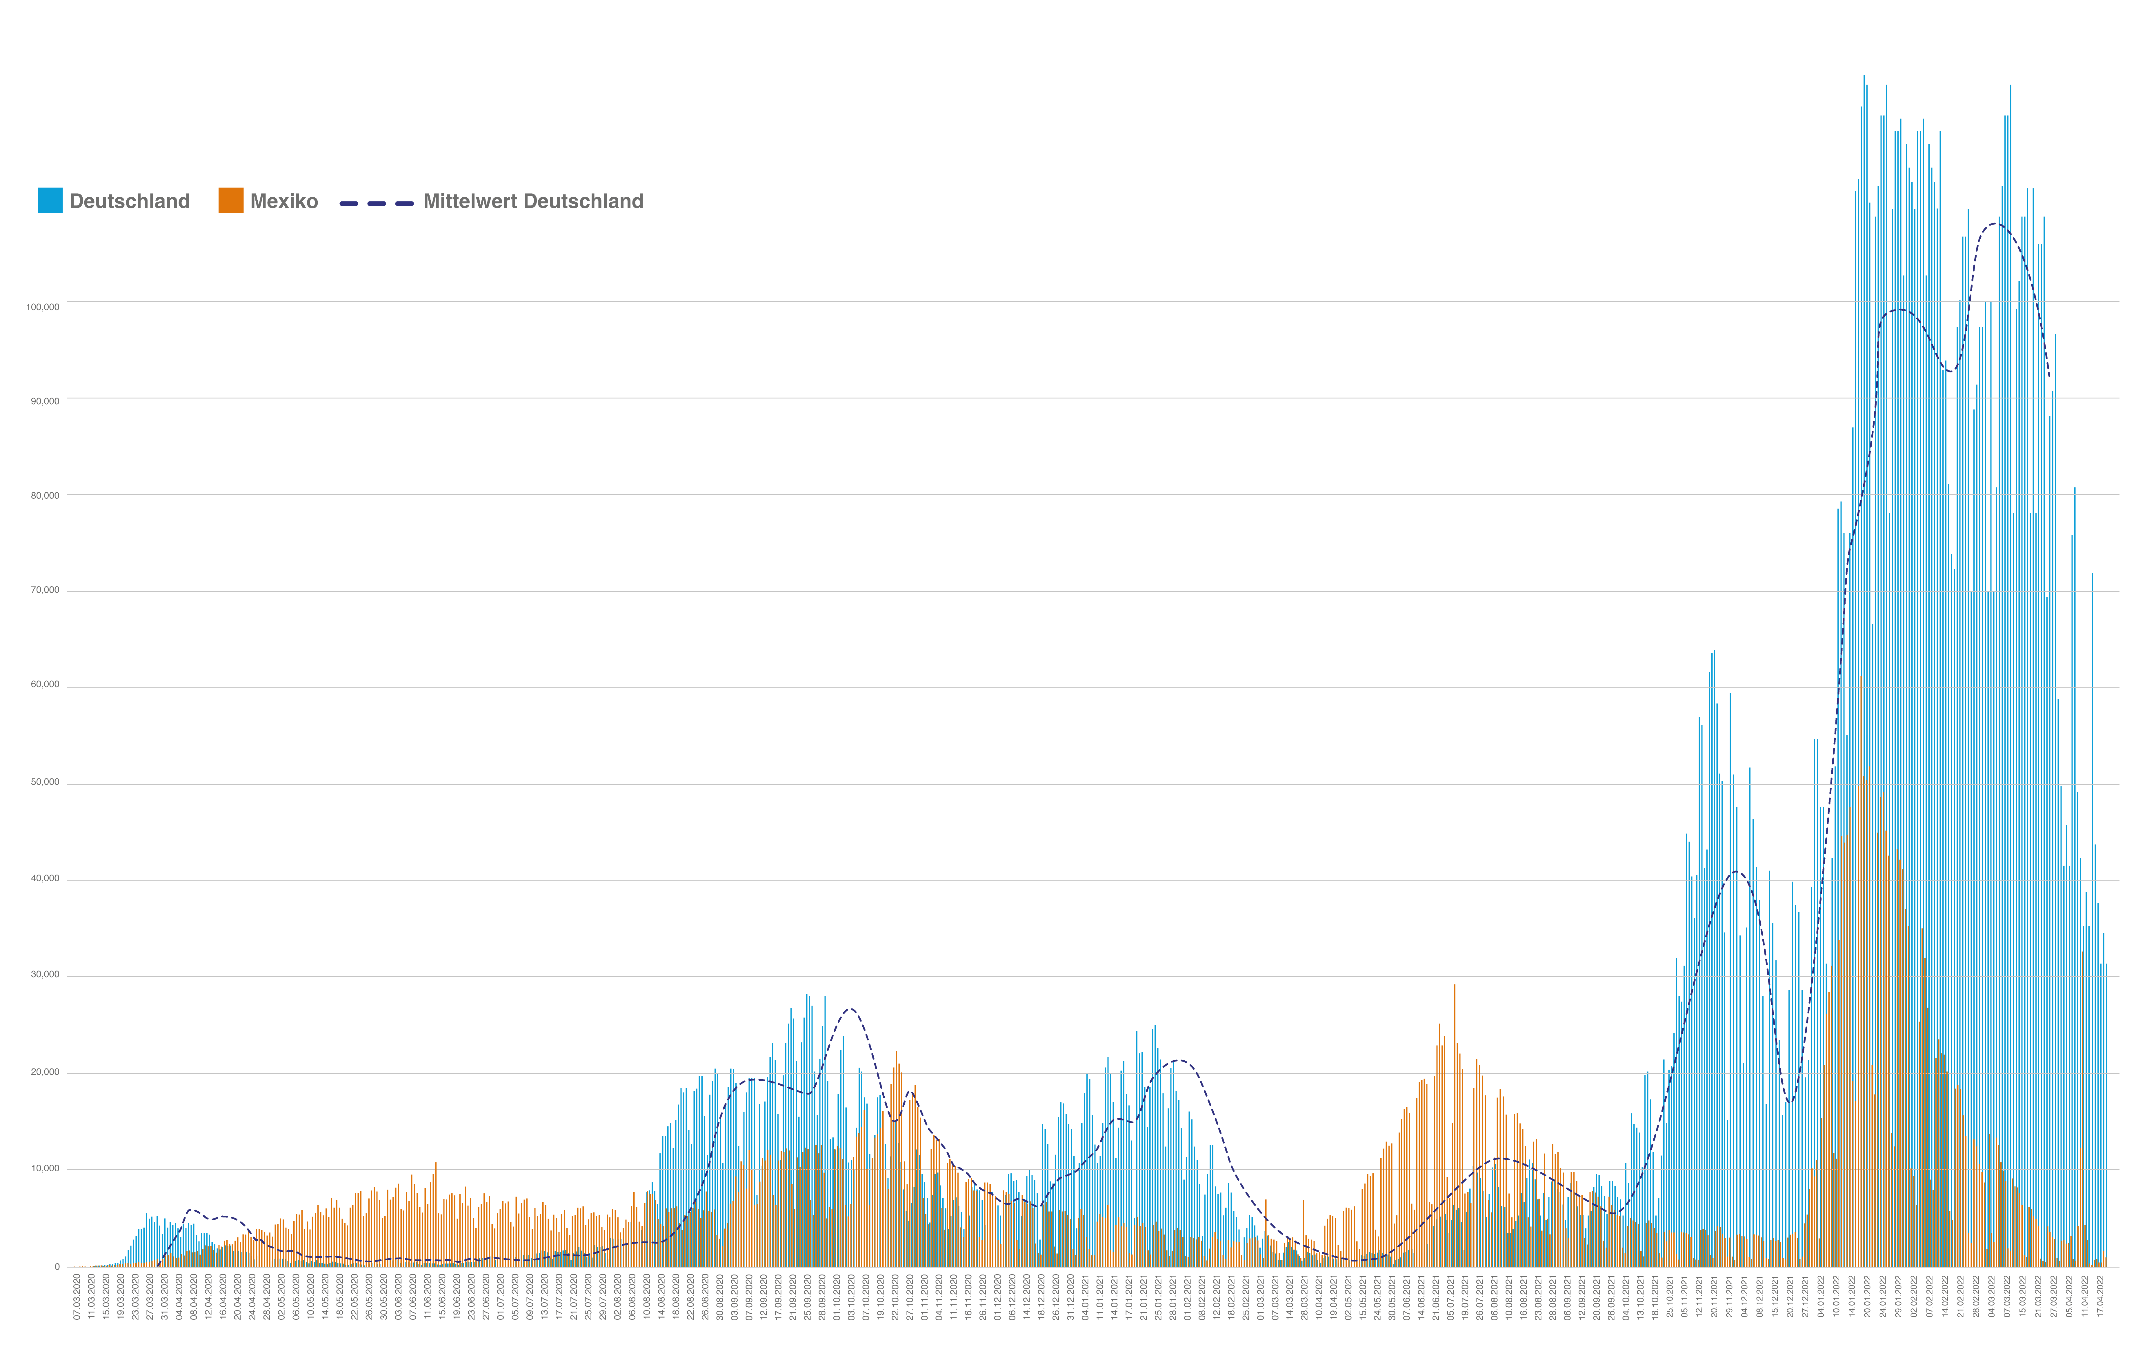
Corona-Lage in Mexiko: Entwicklung der Pandemie
Neue Corona – Fâlle in Deutschland und Mexiko
Gemeldete Neuinfektionen pro Tag
Quellen:
Darstellung für Deutschland: BR24-Newsletter vom 18. April. 2022 mit weiterem Quellenverweis.
Kurve für Mexiko: Entwurf BYRepMX mit Zahlen des MX Bundesgesundheitsministeriums.

Slide 2
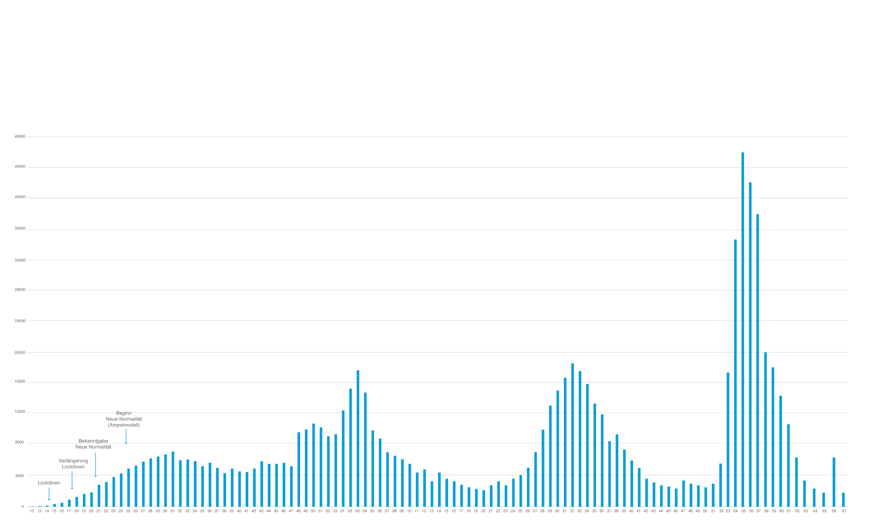
Corona-Lage in Mexiko: Entwicklung der Pandemie
Neue Fälle pro Tag (Durschschnitt)
Sterblichkeit in %
Kalenderwoche (KW)
Quellen:
Kurve für Mexiko: Entwurf BYRepMX mit Zahlen des MX Bundesgesundheitsministeriums.

Slide 3
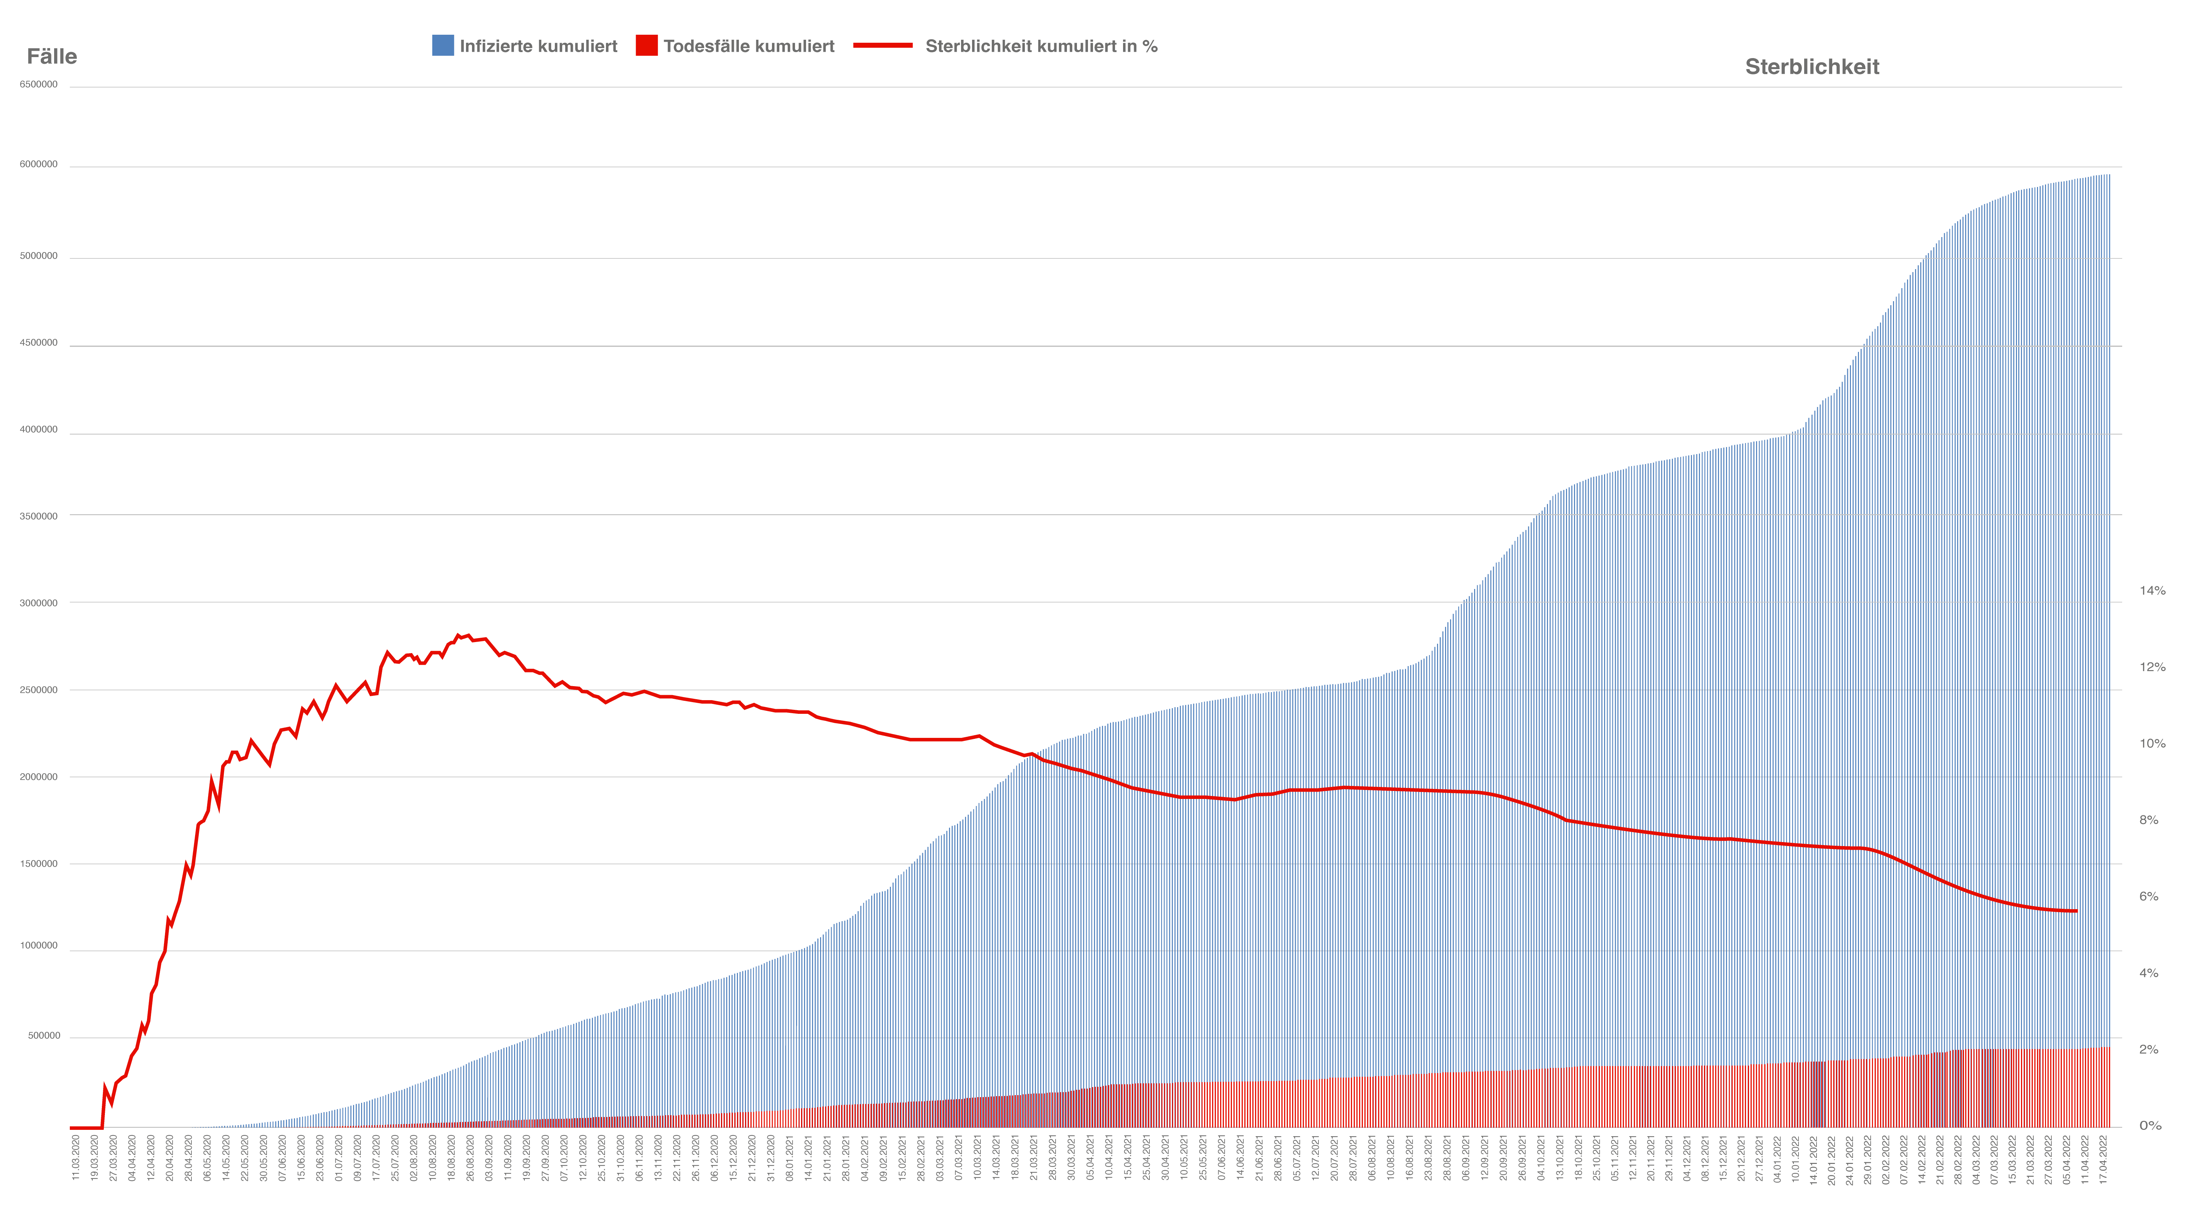
Corona-Lage in Mexiko: Entwicklung der Pandemie
Coronavirus: Aktuelle Zahlen für Mex
Quellen:
Kurve für Mexiko: Entwurf BYRepMX mit Zahlen des MX Bundesgesundheitsministeriums.

Slide 4
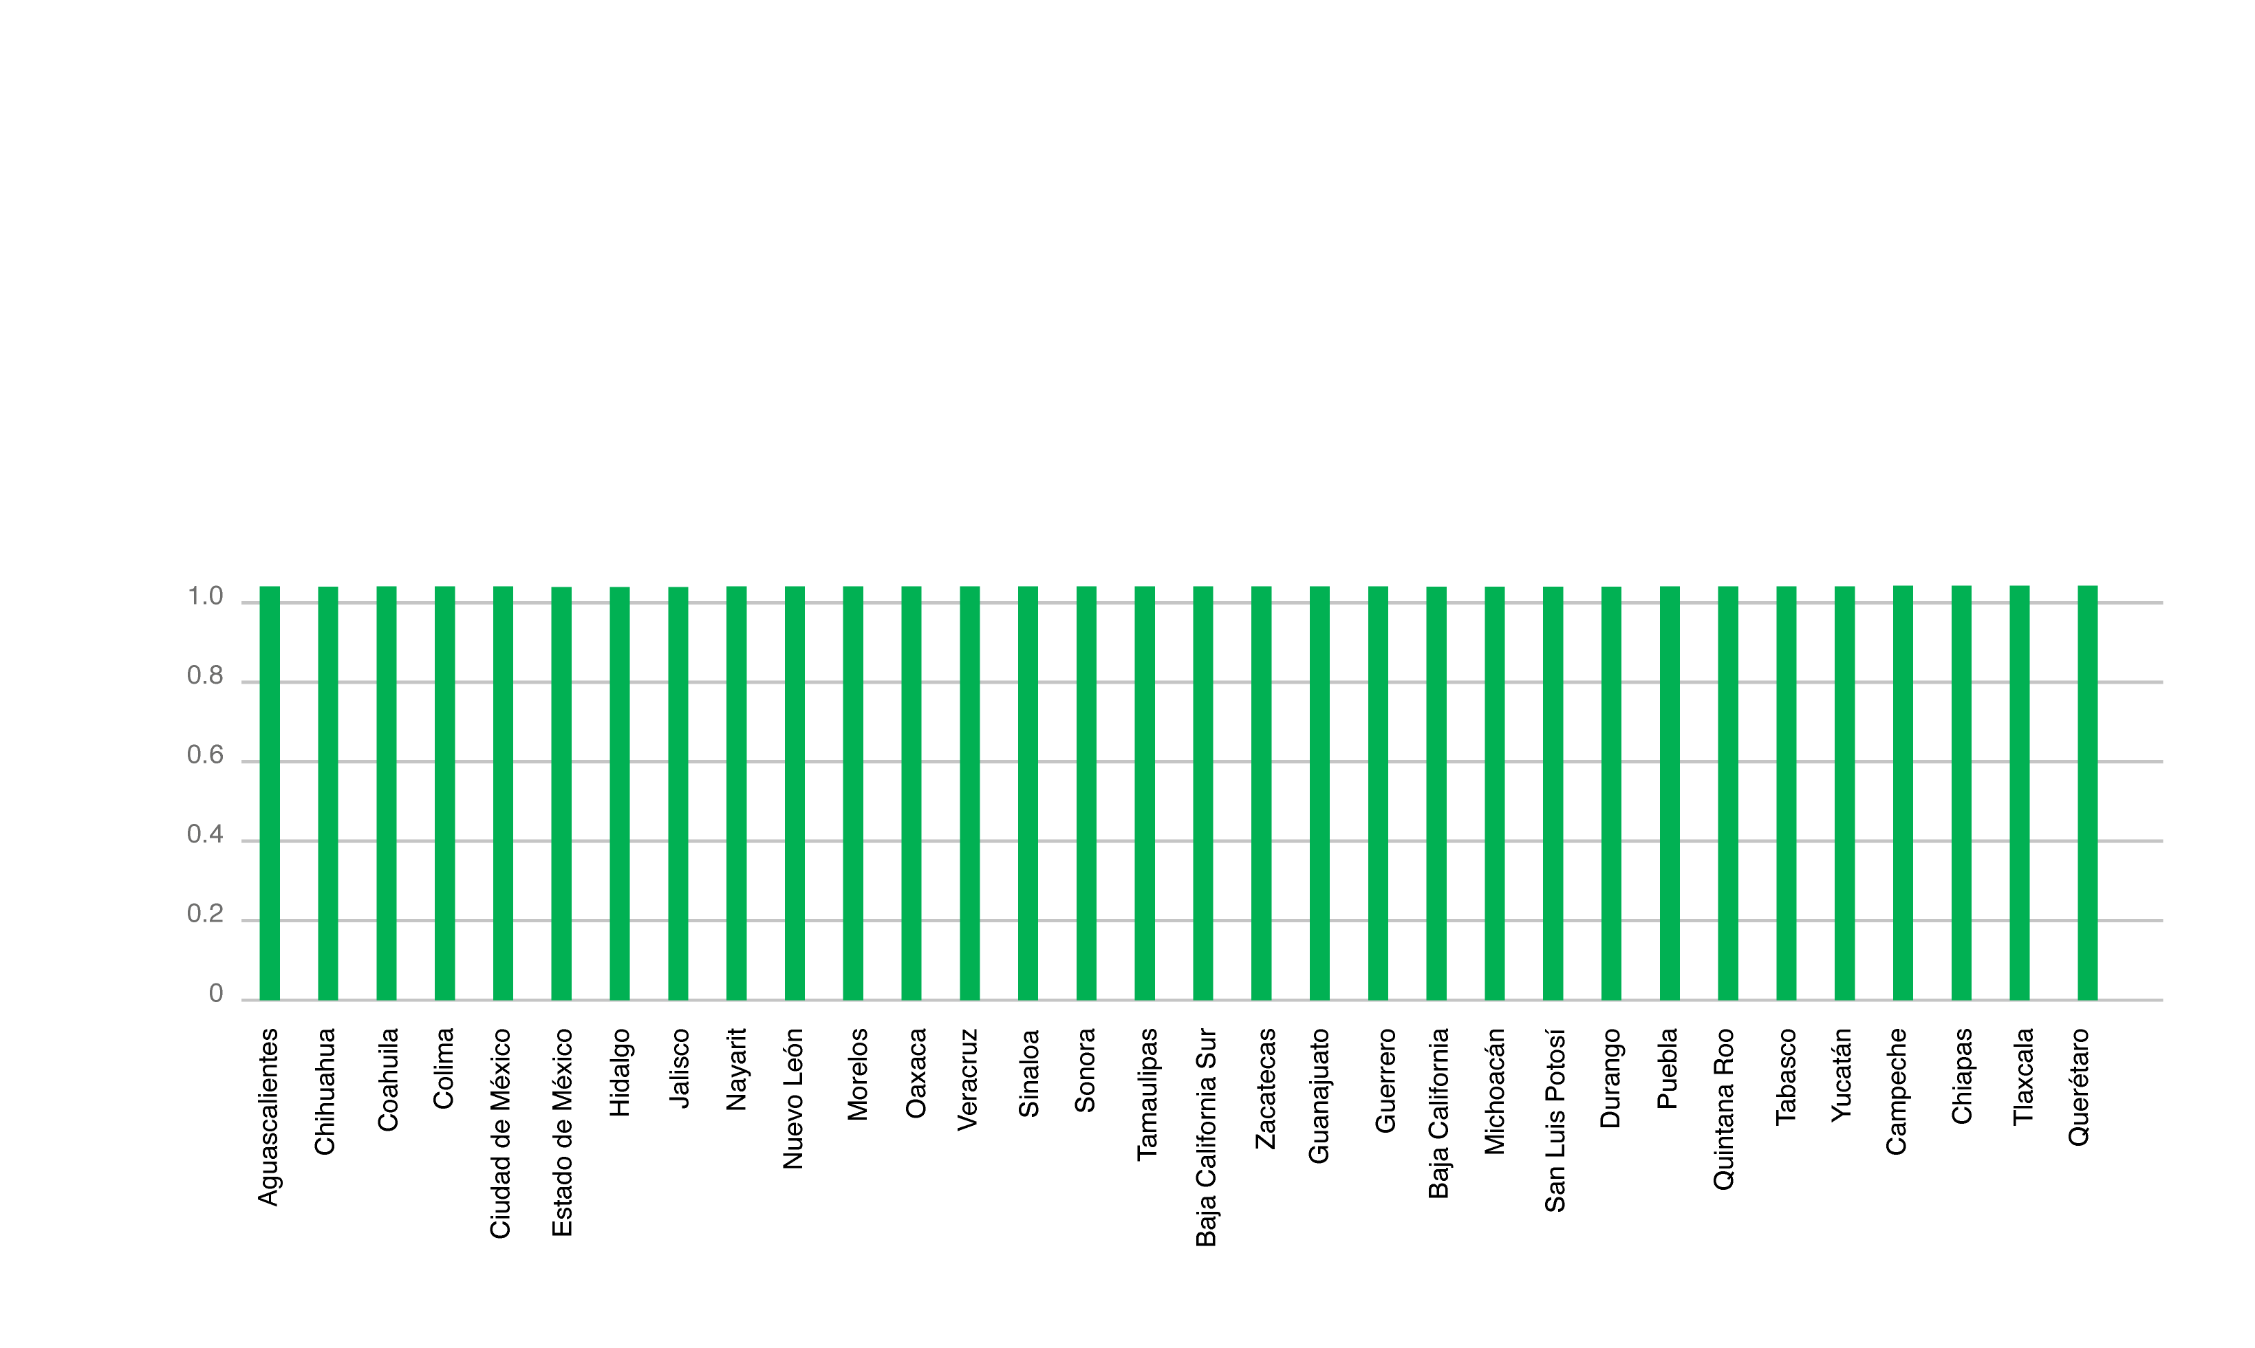
Corona in Mexiko: Gefährdungslage nach Ampel
Quellen:
Bundesgesundheitsministerium Mexikos

Slide 5
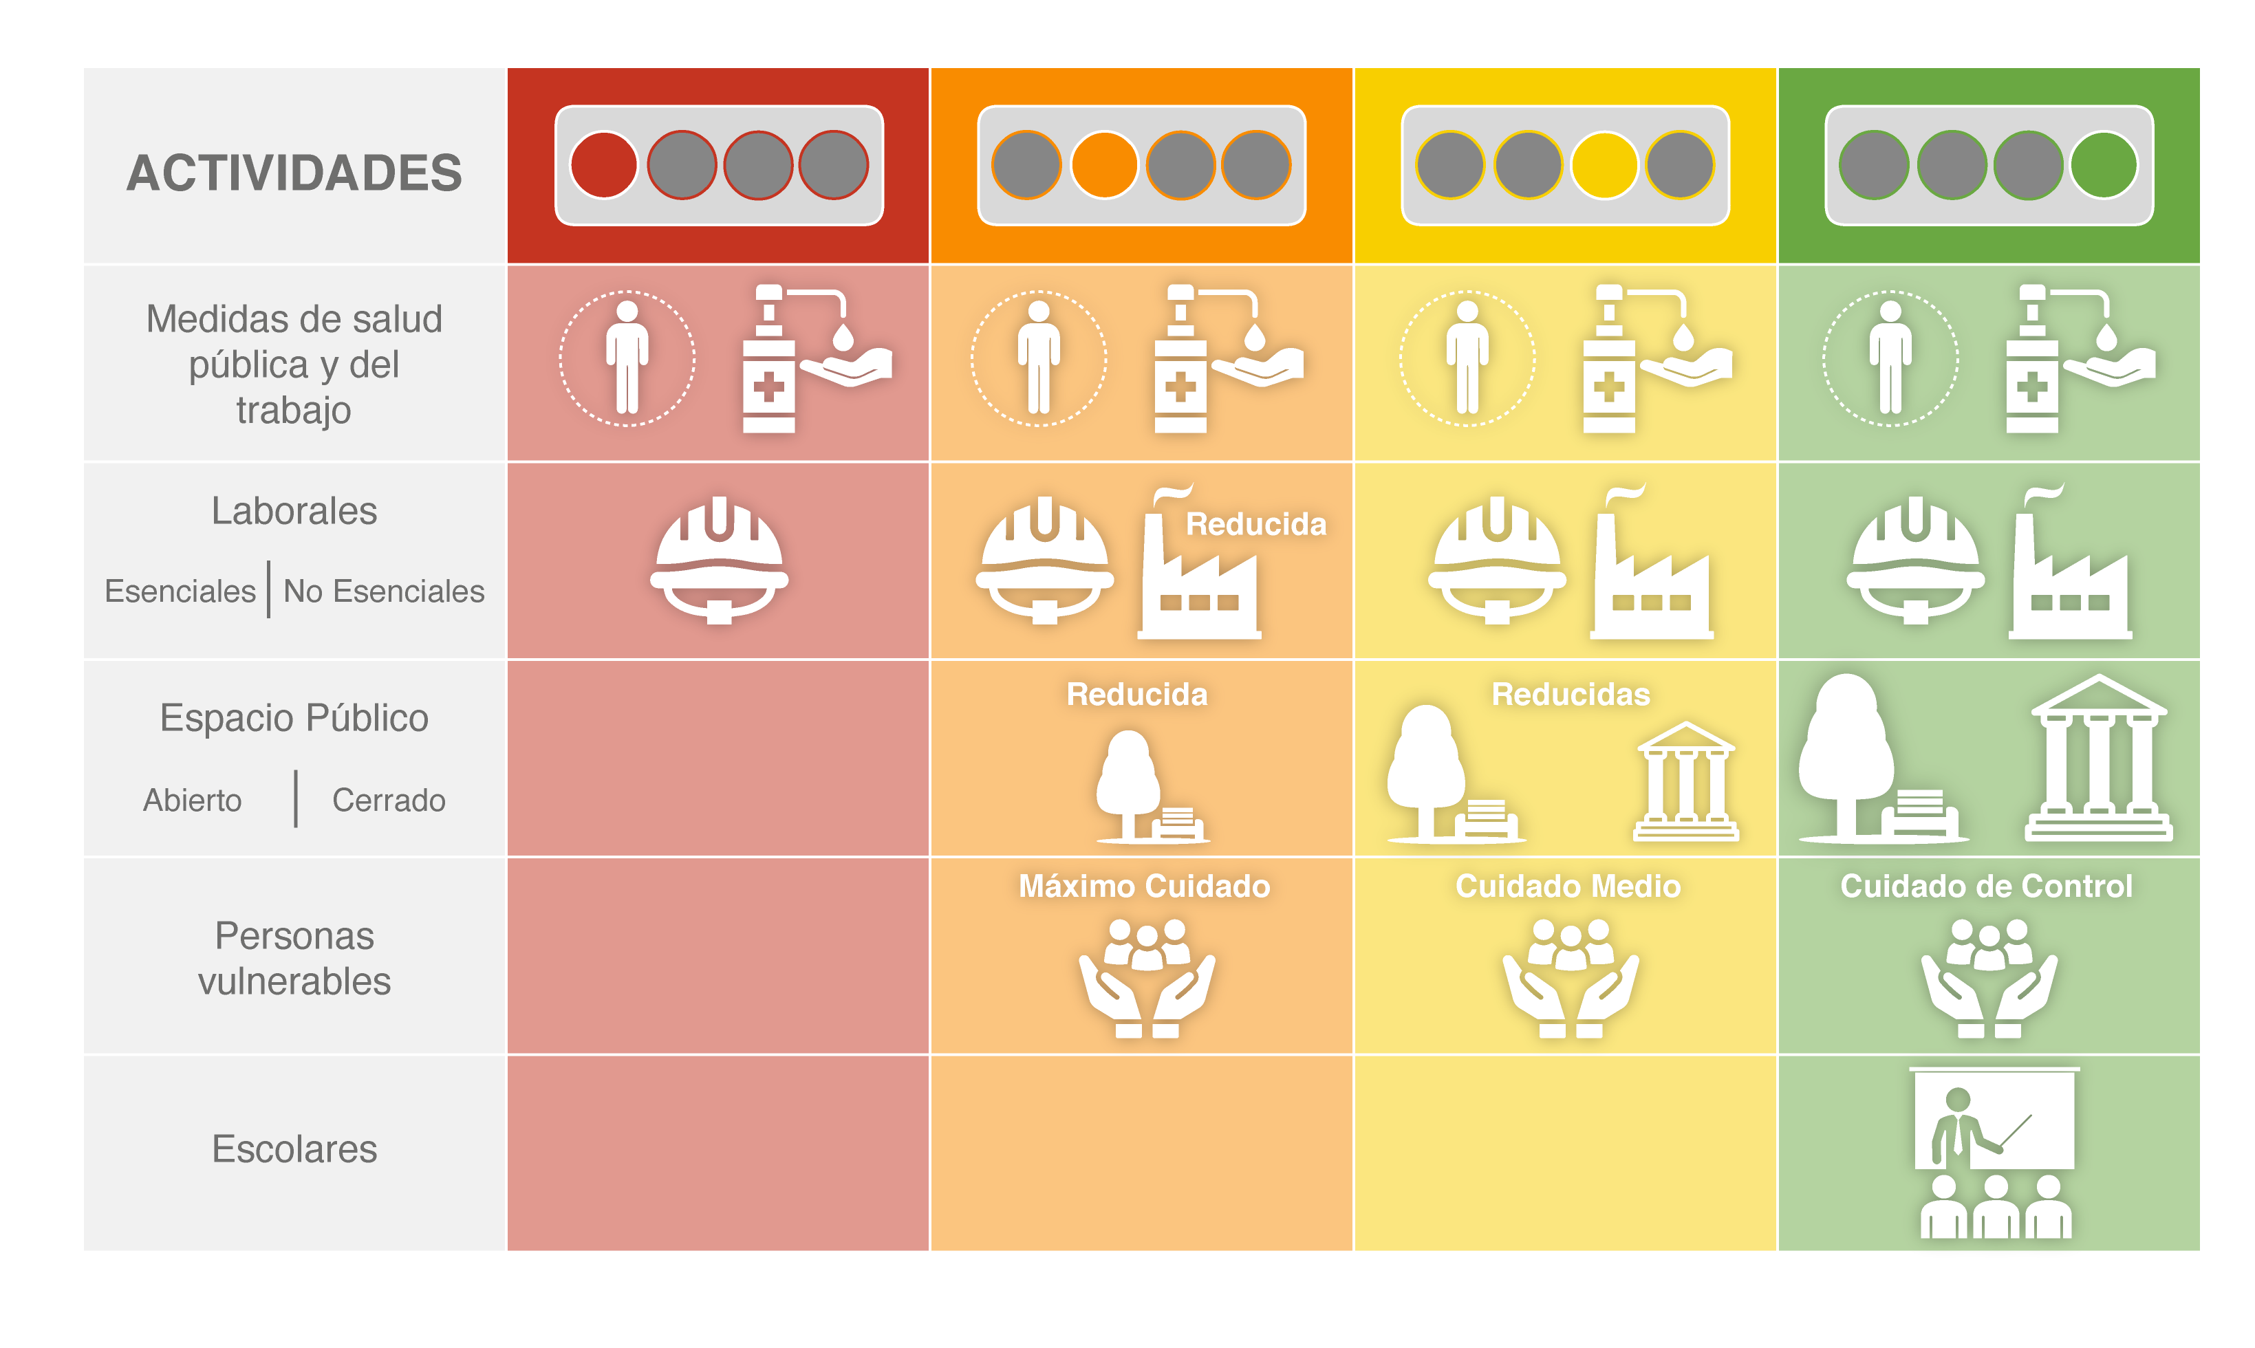
Corona in Mexiko: Gefährdungslage nach Ampel

Slide 6
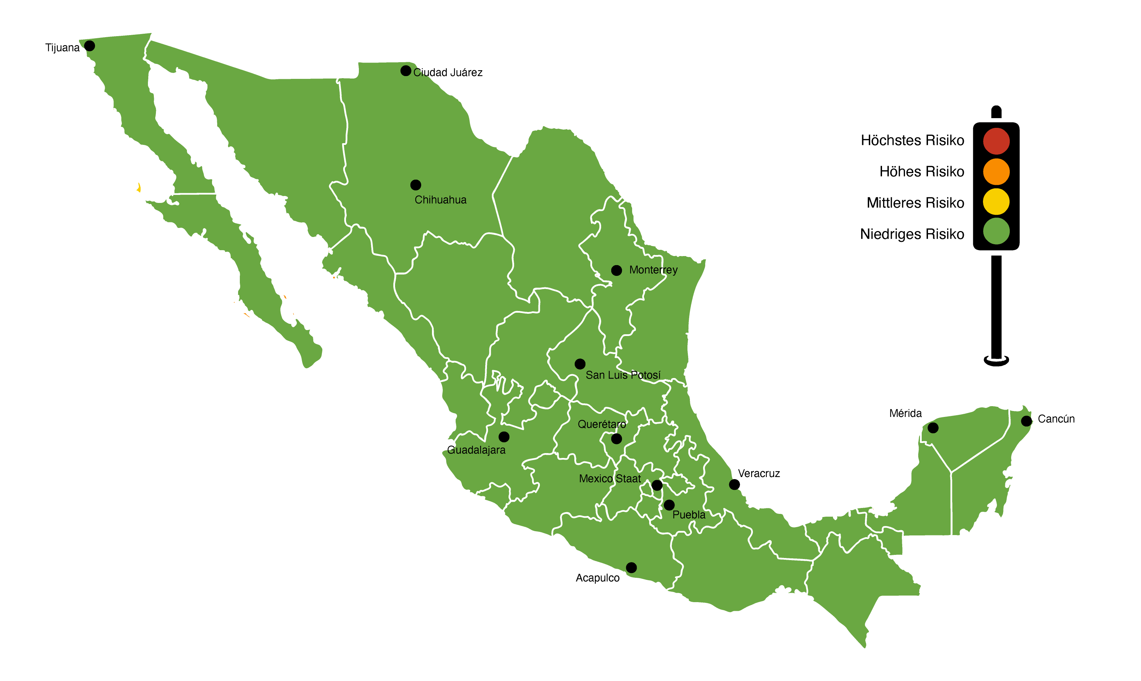
Corona in Mexiko: Gefährdungslage nach Ampel

